Slide 1
ADORANDO AO SENHOR

Slide 2
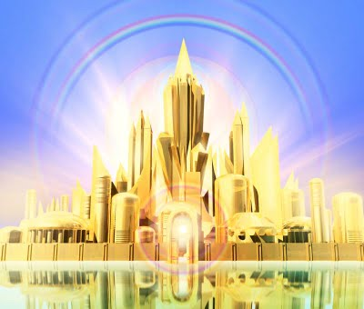
O maior desejo de Deus é reunir outra vez Sua família da Terra numa cidade linda que Ele preparou, a Nova Jerusalém
NAS MÃOS DO SENHOR

Slide 3
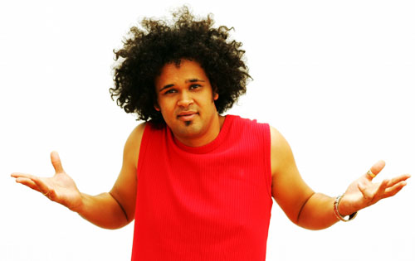
NAS MÃOS DO SENHOR
Mas há muita gente ao redor do mundo que ainda nem conhece sobre a pessoa de Cristo, Seu amor e de Seu sacrifício.

Slide 4
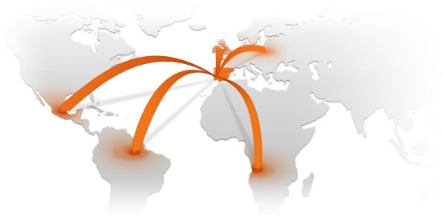
Ele designou Seus filhos que já foram alcançados pelo evangelho eterno para levarem essa mensagem de salvação aos outros.
NAS MÃOS DO SENHOR

Slide 5
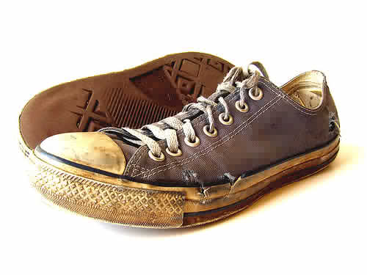
“Se cada um de vós fosse um missionário vivo, a mensagem para este tempo seria rapidamente proclamada em todos os países, a cada nação e língua.” Serviço Cristão, pág. 9.
NAS MÃOS DO SENHOR

Slide 6
Como alcançar essas pessoas se nem as conhecemos? E as que moram em outros países? Com outras culturas? Outras línguas?
NAS MÃOS DO SENHOR

Slide 7
A resposta de Deus é Adoremos ao Senhor com os dízimos e as ofertas.
NAS MÃOS DO SENHOR

Slide 8
QUANDO
NAS MÃOS DO SENHOR
DEVOLVEMOS
O DÍZIMO

Slide 9
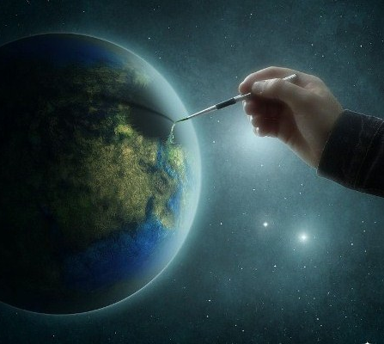
NAS MÃOS DO SENHOR
Adoramos a Deus reconhecendo que Ele é o Criador (Gen.1:27);

Slide 10
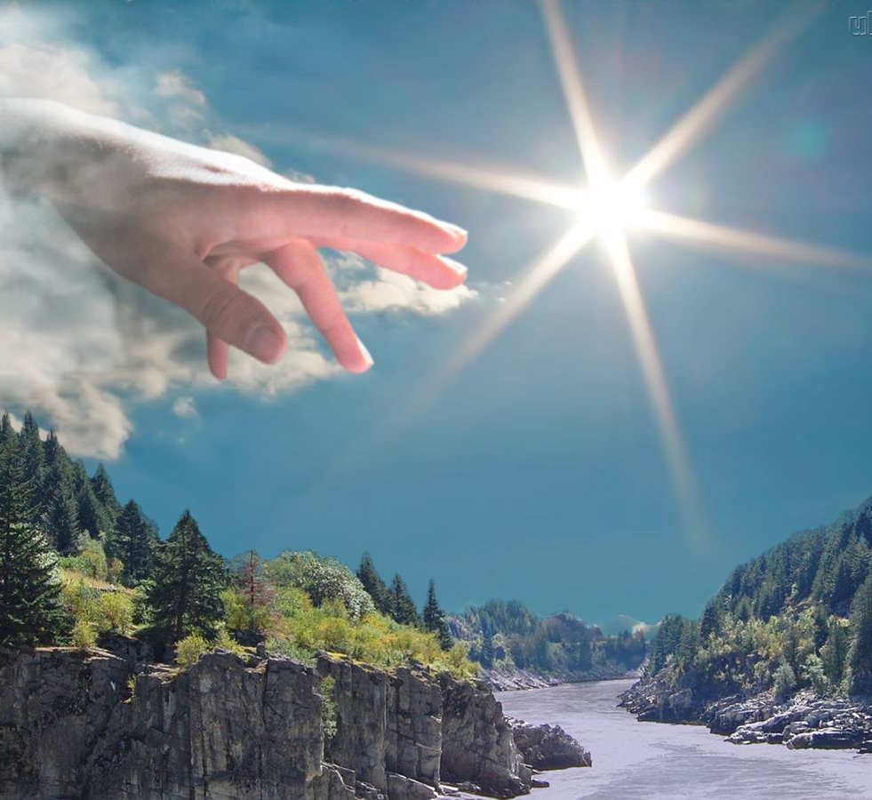
NAS MÃOS DO SENHOR
Adoramos a Deus reconhecendo que Ele é o proprietário de tudo que há na Terra
(Salmo 24:1; Ageu 2:8);

Slide 11
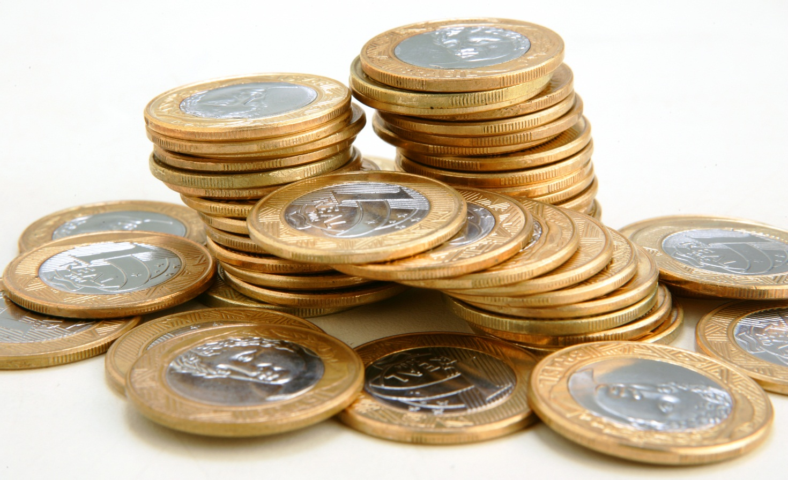
NAS MÃOS DO SENHOR
Adoramos a Deus reconhecendo que foi Ele quem instituiu o santo dízimo e somente Ele pode designar seu destino (Lev. 27:30)

Slide 12
NAS MÃOS DO SENHOR
DESTINO DOS DÍZIMOS
A devolução dos dízimos é a grande oportunidade que Deus
dá à nossa família de participar na pregação do evangelho
em todo o mundo e sonhar com o Céu.

Slide 13
Recomendações Divinas:
NAS MÃOS DO SENHOR
O dízimo não deve ser destinado para as despesas ou emergências da igreja local e nem para ajuda aos pobres, essas necessidades serão supridas através das ofertas avulsas e das ofertas pacto.
Administração Eficaz, pág.103

Slide 14
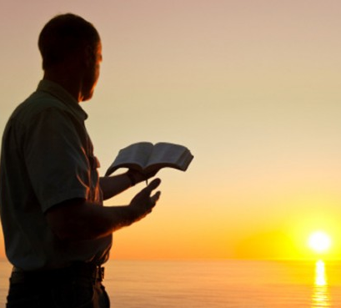
“Quanto mais perto nos achegarmos de Cristo, mais perto estaremos uns dos outros.”
O Lar Adventista, pág.179.

